Slide 1

Детский технопарк «Альтаир»
(РТУ МИРЭА)
Компьютерная игра в жанре Roguelike «Project G.A.R.D.E.N.E.R»
Выполнили: Табаков Л. Е. , Стуколов П. C.
Ученик группы 4
Руководитель Борисов А.И.
Преподаватель Детского технопарка "Альтаир"

Slide 2



Цели и задачи:
Реализация игры на языке Python
Ознакомление с возможностями библиотеки PyGame, Системой контроля версий Git.
Практика работы в команде

Slide 3
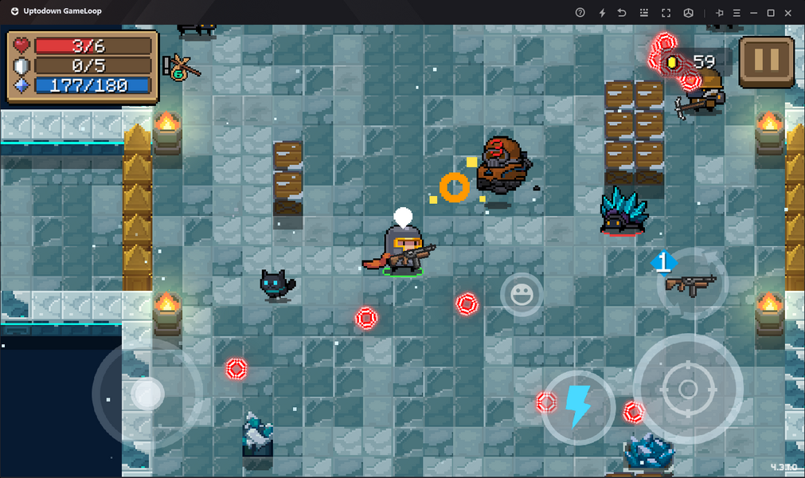

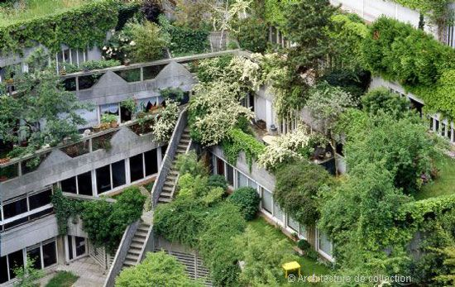
Актуальность
Проект имеет высокую актуальность так как хороших игр в жанре Roguelike мало. Проект имеет хорошую оптимизацию. Поэтому запускается на большинстве ПК. Проект имеет креативное, стилизованное наполненее в стиле постапокалипсиса. Простой, но понятный и увлекательный игровой процесс.

Slide 4
Ход работы
1.Создание персонажа,
Игрового цикла, базовое управленее.
2.Реализация стрельбы
по 8 направлениям.При помощи определения координат курсора относительно персонажа
3.Оружие - отдельный класс, имеющий 2 подкласса: дробовик и винтовка. Нажатие на цифры 1 и 2 переключают оружие.

Slide 5
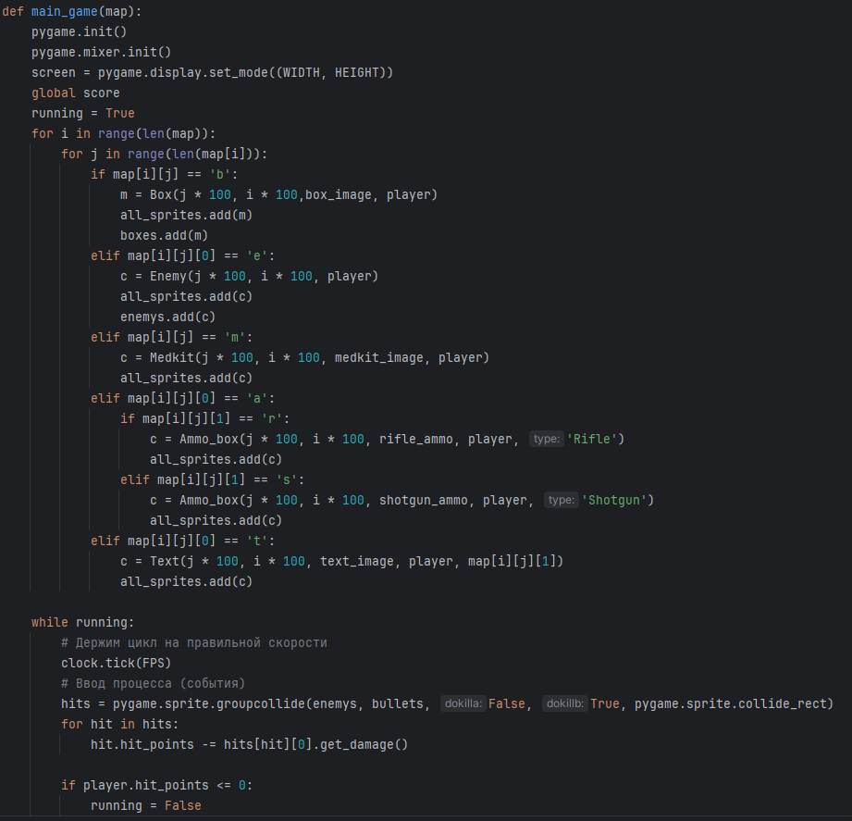
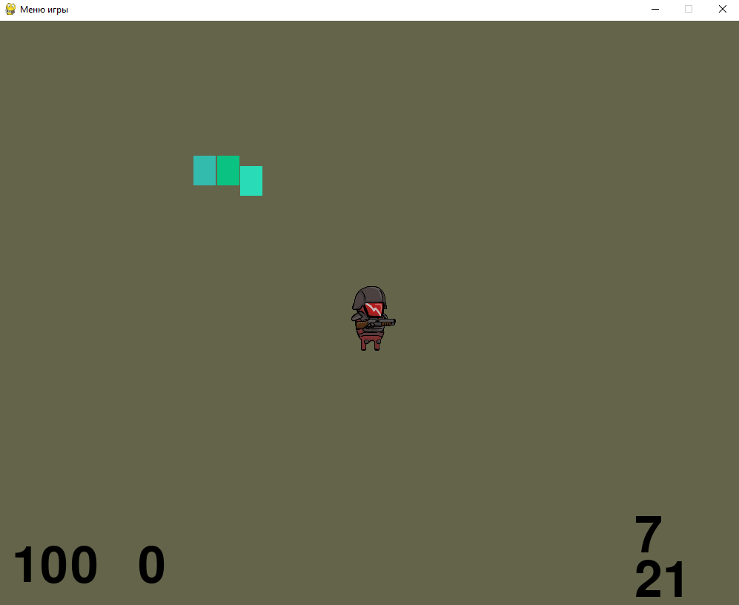
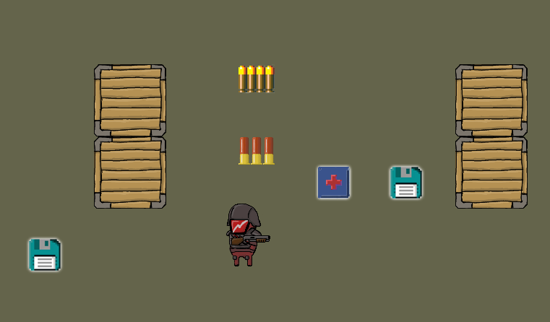
Ход работы
5.Добавлены препядствия коробки, класс предмет, имеющий 3 подкласса: аптечка, патроны, записки.
Эти предметы можно подобрать, приблизившись к ним.
4.Персонаж игрока теперь спрайт. Добавлен класс камеры. Отображается статистика персонажа(здоровье, боезапас, аптечки и т.д)
6. Игровой цикл – функция
Для удобства использоваия в чужом коде. Первые попытки запуска игры из меню.

Slide 6
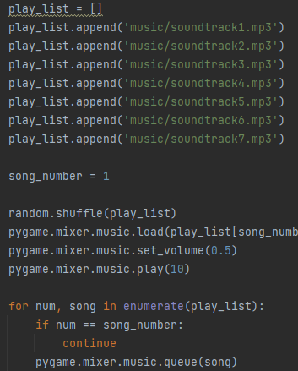
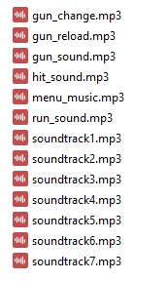

Ход работы
7. Создание пробных версий текстур
8.Подбор аудио сопровождения к игре
9. Реализация музыкального цикла

Slide 7
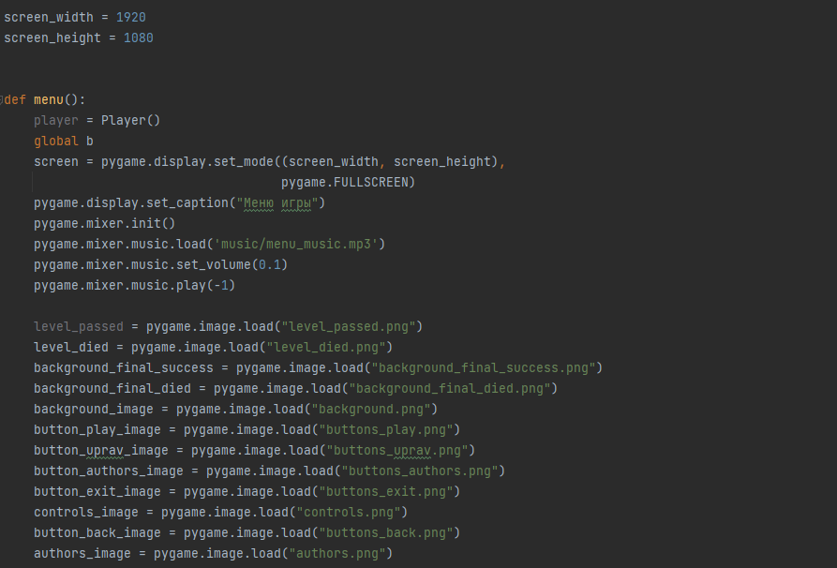
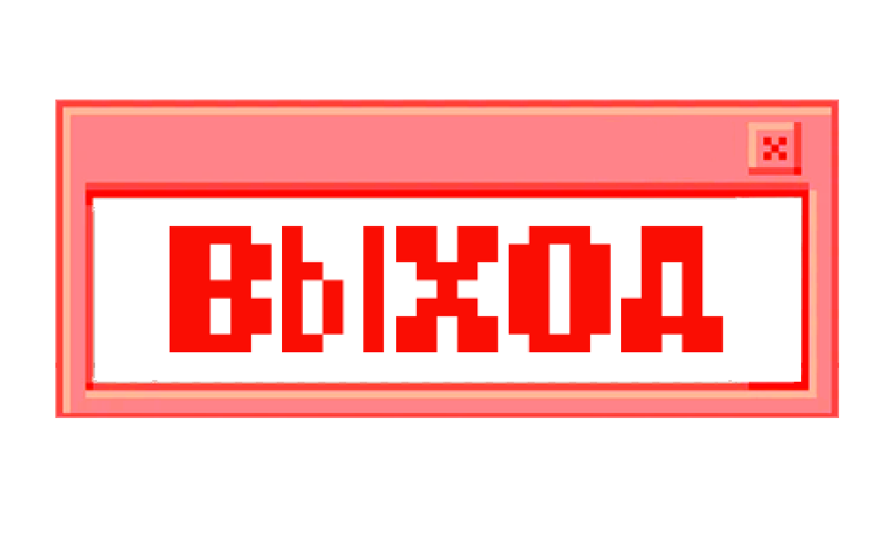
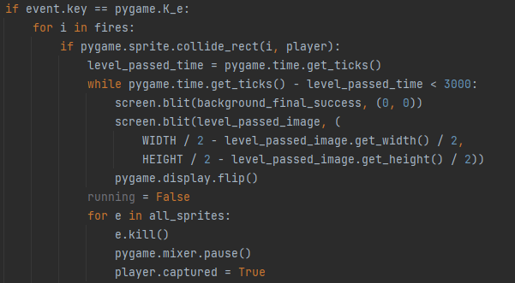
Ход работы
10. Улучшение текстур, стилизация
11. Создание кода для вывода результатов прохождения уровня
12. Реструктуризация кода главного меню

Slide 8
Возникшие проблемы и способы решения
Цикл перезапкска меню
Главное меню
Pygame.quit()
Нет окна в которое можно вернуться
Главное меню
Игровой процесс
Игровой процесс
Главная возникшая проблема - взаимодействие скриптов с использованием библиотеки PyGame, написанных разными людьми. Способ решения – вонесение игровых циклов в отдельные функции.

Slide 9
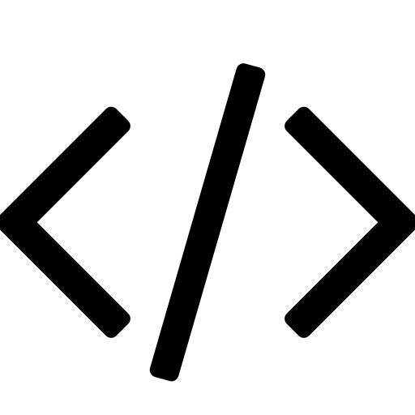
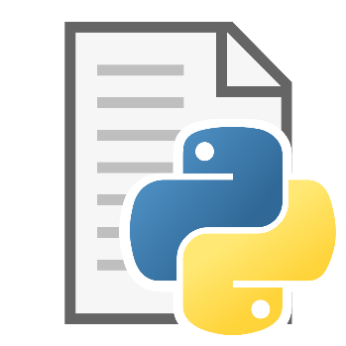
Возникшие проблемы и способы решения
Интеграция вывода напрямую в игровой цикл
Главное меню
Окно с выводом результатов
Игровой процесс
Одна из проблем – создание и отрисовка окон после игры, поскольку невозможно забрать данные из окна игры, которое не существует, передать их на проверку в меню через сторонний файл с def. Было решено интегрировать вывод результатов прохождения сразу в код main.py

Slide 10
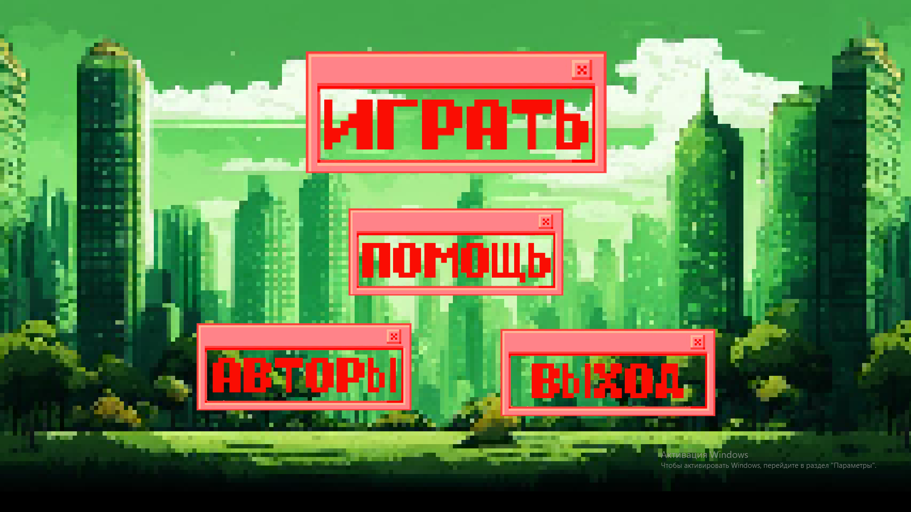
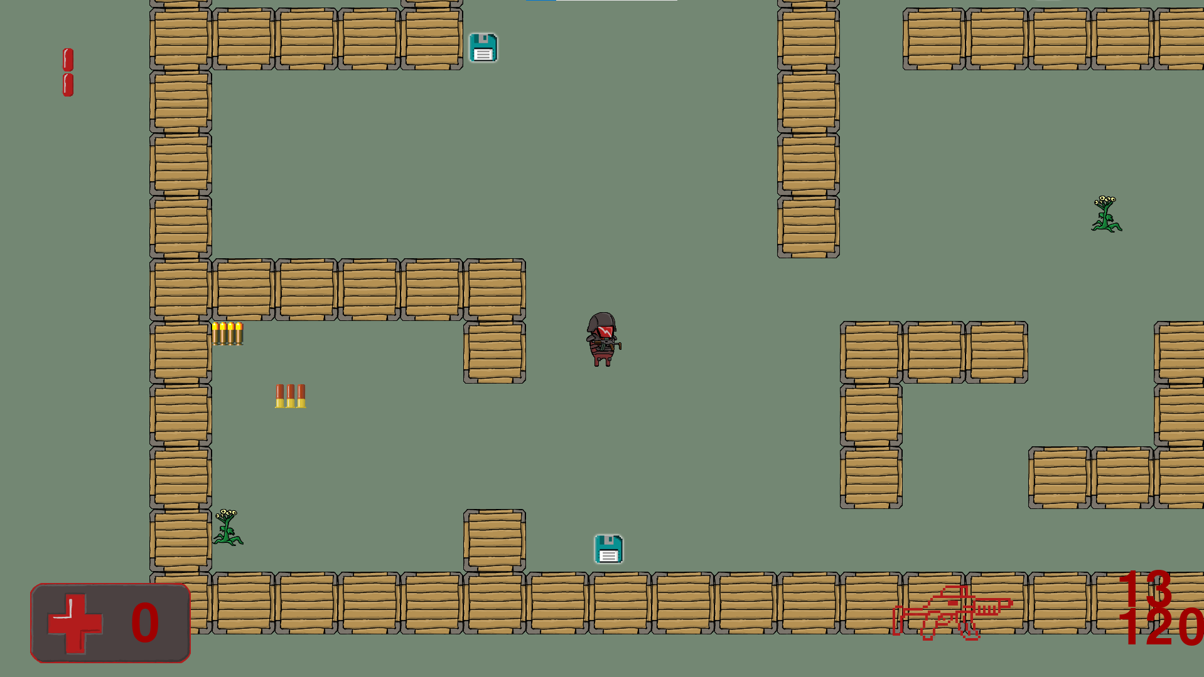
Результат работы
Реализована игра на языке Python с использованием средств библиотеки PyGame. Выполнители ознакомились с возможностями системы контроля версий Git.

Slide 11

СПАСИБО ЗА ВНИМАНИЕ!

